Slide 1
Лекция 16
Использование GPU при глубоком обучении.
Библиотеки tensorflow и keras.

Slide 2
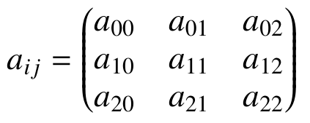

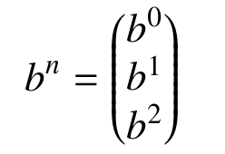
Тензоры в математике и физике
Тензор - геометрический объект, представляемый в определённой системе координат индексированным набором чисел, меняющих свои значения по определённым правилам при преобразовании системы координат.
Ранг тензора - количество индексов.
Каждый индекс пробегает значения от 1 до N.
N одинаково (!) для всех индексов и называется размерностью тензора.
Правила преобразования тензора различны для двух типов индексов - ковариантных и контравариантных.
Валентность определяет количество ковариантных и контрвариантных индексов.
Матричное представление тензоров
2-х валентный ковариантный тензор:
1-валентный ковариантный тензор:
1-валентный контравариантный тензор:

Slide 3

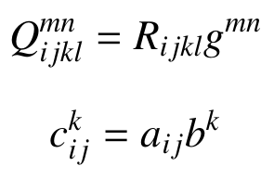

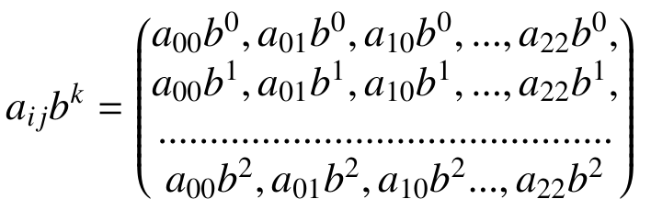

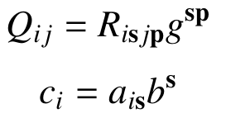
Сложение
Умножение
Тензорные операции
Подстановка индексов
Свёртка

Slide 4
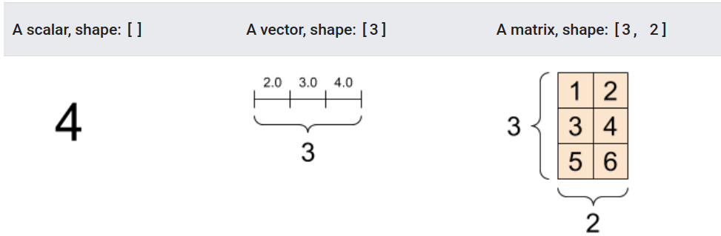
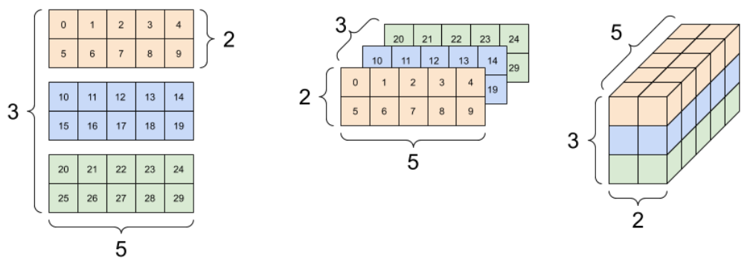
Тензоры в программировании
Многомерные массивы numpy и tensorflow:
Shape (форма).
Dimensions (размерности).

Slide 5
import numpy as np
a = np.array( [11, 42, 14, 75,32] )
print(a)
a = np.array([ [ [11, 22], [54, 65] ],
[ [37, 71], [27, 29] ],
[ [31, 73], [65, 48] ] ])
print(a)
[11 42 14 75 32]
[ [ [11 22]
[54 65] ]
[ [37 71]
[27 29] ]
[ [31 73]
[65 48] ] ]
Массивы numpy

Slide 6
import tensorflow as tf
a = tf.constant( [11, 42, 14, 75,32] )
print(a)
a = tf.constant( [ [ [11, 22], [54, 65] ],
[ [37, 71], [27, 29] ],
[ [31, 73], [65, 48] ] ])
print(a)
tf.Tensor([11 42 14 75 32],
shape=(5,), dtype=int32)
tf.Tensor(
[ [ [11 22]
[54 65] ]
[ [37 71]
[27 29] ]
[ [31 73]
[65 48] ]
], shape=(3, 2, 2), dtype=int32)
[ [ [11 22]
[54 65] ]
[ [37 71]
[27 29] ]
[ [31 73]
[65 48] ]
]
print(a.numpy())

Slide 7
Доступ к элементам тензора. Слайсы.
tf.Tensor(
[ [ [37 71]
[27 29] ]
[ [31 73]
[65 48] ] ],
shape=(2, 2, 2), dtype=int32)
b=a[1:3,0:2,0:2]
print(b)
b=a[1:3,0:2,0:2]
print(b[1,0,0:2])
tf.Tensor([31 73], shape=(2,), dtype=int32)

Slide 8
a = tf.constant([ [1.0, 2],
[3, 4],
[5, 6] ])
d=a[0:3,0]
print(d)
dt=tf.reshape(d,(3,1))
print(dt)
e=tf.constant([[1],[2],[3.5]])
print(e)
tf.Tensor([1. 3. 5.], shape=(3,), dtype=float32)
tf.Tensor(
[[1.]
[3.]
[5.]], shape=(3, 1), dtype=float32)
tf.Tensor(
[[1. ]
[2. ]
[3.5]], shape=(3, 1), dtype=float32)
“Тензорные” операции

Slide 9
print(tf.transpose(dt)@e)
print(tf.matmul(dt,e,transpose_a=True))
print(tf.transpose(dt)*e)
print(dt*e)
print(tf.multiply(dt, e))
b = tf.constant([[2.0, 2],
[10, 3],
[4, 6]])
print(tf.matmul(a,b,transpose_a=True))
tf.Tensor([[24.5]], shape=(1, 1), dtype=float32)
tf.Tensor([[24.5]], shape=(1, 1), dtype=float32)
tf.Tensor(
[[ 1. 3. 5. ]
[ 2. 6. 10. ]
[ 3.5 10.5 17.5]], shape=(3, 3), dtype=float32)
tf.Tensor(
[[ 1. ]
[ 6. ]
[17.5]], shape=(3, 1), dtype=float32)
tf.Tensor(
[[ 1. ]
[ 6. ]
[17.5]], shape=(3, 1), dtype=float32)
tf.Tensor(
[[52. 41.]
[68. 52.]], shape=(2, 2), dtype=float32)

Slide 10
Modul(tf.Module) - контейнер для Variables
import tensorflow as tf
class Dense(tf.Module): #наследует tf.Module
def __init__(self, in_features, out_features, name=None): #конструктор
super().__init__(name=name)
self.w = tf.Variable(
tf.random.normal([in_features, out_features]), name='w')
self.b = tf.Variable(tf.zeros([out_features]), name='b')
def __call__(self, x): #функтор
y = tf.matmul(x, self.w) + self.b
return tf.nn.relu(y) #relu(y)=max(0,y)
tf-s-models.py

Slide 11
>>> d=Dense(in_features=3, out_features=2)
>>> d.w
<tf.Variable 'w:0' shape=(3, 2) dtype=float32, numpy=
array([[ 0.7998288 , 0.05016818],
[ 0.9616611 , -1.6000011 ],
[ 0.8098894 , 0.69114935]], dtype=float32)>
>>> d.b
<tf.Variable 'b:0' shape=(2,) dtype=float32, numpy=array([0., 0.], dtype=float32)>
>>> d(tf.ones([1,3]))
<tf.Tensor: shape=(1, 2), dtype=float32, numpy=array([[2.5713792, 0. ]], dtype=float32)>
>>> tf.ones([1,3])@d.w
<tf.Tensor: shape=(1, 2), dtype=float32, numpy=array([[ 2.5713792, -0.8586836]], dtype=float32)>

Slide 12
class SequentialModule(tf.Module):
def __init__(self, name=None):
super().__init__(name=name)
self.dense_1 = Dense(in_features=3, out_features=3)
self.dense_2 = Dense(in_features=3, out_features=2)
def __call__(self, x):
x = self.dense_1(x)
return self.dense_2(x)
# Создание модели
my_model = SequentialModule(name="the_model")
# Вызов со случайными параметрами
print("Model results:", my_model(tf.constant([[2.0, 2.0, 2.0]])))

Slide 13
Этапы разработки
Получение данных для обучения.
Задание модели.
Задание функции потерь.
Прямой проход по обучающим данным, вычисление потерь при сравнении с идеальными выходными значениями.
Использовать оптимизатор для настройки переменных с целью уменьшения потерь.
Оценка результата.

Slide 14
Пример: линейная регрессия (tensorflow)
import tensorflow as tf
import matplotlib.pyplot as plt
colors = plt.rcParams['axes.prop_cycle'].by_key()['color']
TRUE_W = 3.0
TRUE_B = 2.0
NUM_EXAMPLES = 201
x = tf.linspace(-2,2, NUM_EXAMPLES)
x = tf.cast(x, tf.float32)
train_loop.py

Slide 15
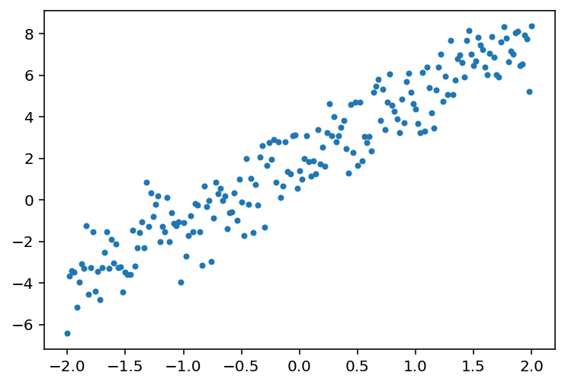
def f(x):
return x * TRUE_W + TRUE_B
noise = tf.random.normal(shape=[NUM_EXAMPLES])
y = f(x) + noise
plt.plot(x, y, '.')
plt.show()

Slide 16
class MyModel(tf.Module):
def __init__(self, **kwargs):
super().__init__(**kwargs)
self.w = tf.Variable(5.0)
self.b = tf.Variable(0.0)
def __call__(self, x):
return self.w * x + self.b

Slide 17
model = MyModel()
assert model(3.0).numpy() == 15.0
print("Variables:", model.variables)
def loss(target_y, predicted_y):
return tf.reduce_mean(tf.square(target_y - predicted_y))
Variables: (<tf.Variable 'Variable:0' shape=() dtype=float32, numpy=0.0>, <tf.Variable 'Variable:0' shape=() dtype=float32, numpy=5.0>)

Slide 18
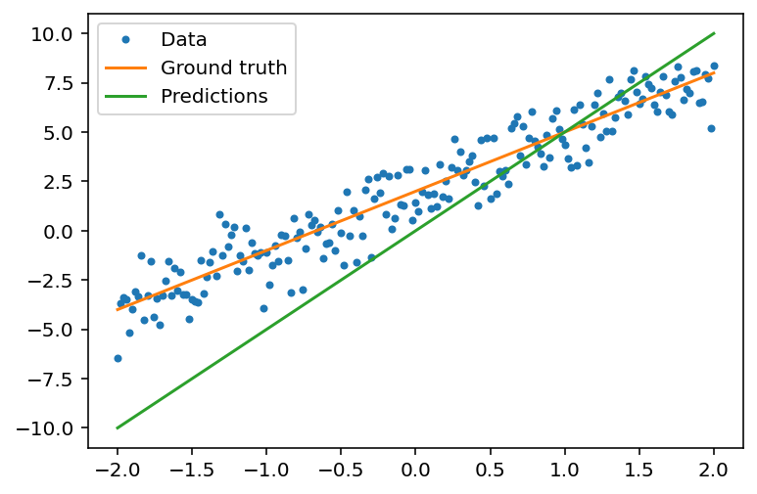
plt.plot(x, y, '.', label="Data")
plt.plot(x, f(x), label="Ground truth")
plt.plot(x, model(x), label="Predictions")
plt.legend()
plt.show()
print("Current loss: %1.6f" % \
loss(y, model(x)).numpy())
Current loss: 10.328803

Slide 19
def train(model, x, y, learning_rate):
with tf.GradientTape() as t:
current_loss = loss(y, model(x))
dw, db = t.gradient(current_loss, [model.w, model.b])
model.w.assign_sub(learning_rate * dw)
model.b.assign_sub(learning_rate * db)

Slide 20
weights = []
biases = []
epochs = range(10)
def report(model, loss):
return f"W = {model.w.numpy():1.2f}, b = {model.b.numpy():1.2f}, loss={loss:2.5f}"
def training_loop(model, x, y):
for epoch in epochs:
train(model, x, y, learning_rate=0.1)
weights.append(model.w.numpy())
biases.append(model.b.numpy())
current_loss = loss(y, model(x))
print(f"Epoch {epoch:2d}:")
print(" ", report(model, current_loss))

Slide 21
current_loss = loss(y, model(x))
print("Starting:")
print(" ", report(model, current_loss))
training_loop(model, x, y)
Starting:
W = 5.00, b = 0.00, loss=10.32880
Epoch 0:
W = 4.46, b = 0.39, loss=6.47470
Epoch 1:
W = 4.07, b = 0.69, loss=4.27498
………………………………………………………..
Epoch 8:
W = 3.12, b = 1.67, loss=1.29955
Epoch 9:
W = 3.09, b = 1.72, loss=1.26657

Slide 22
plt.plot(epochs, weights, label='Weights', color=colors[0])
plt.plot(epochs, [TRUE_W] * len(epochs), '--',
label = "True weight", color=colors[0])
plt.plot(epochs, biases, label='bias', color=colors[1])
plt.plot(epochs, [TRUE_B] * len(epochs), "--",
label="True bias", color=colors[1])
plt.legend()
plt.show()
plt.plot(x, y, '.', label="Data")
plt.plot(x, f(x), label="Ground truth")
plt.plot(x, model(x), label="Predictions")
plt.legend()
plt.show()

Slide 23
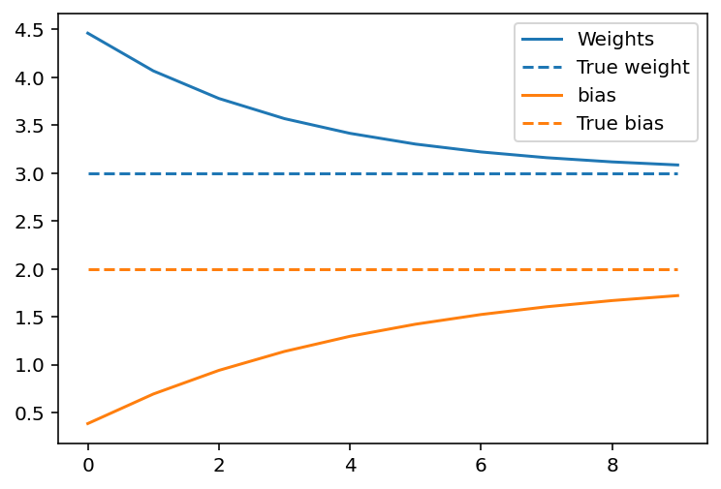
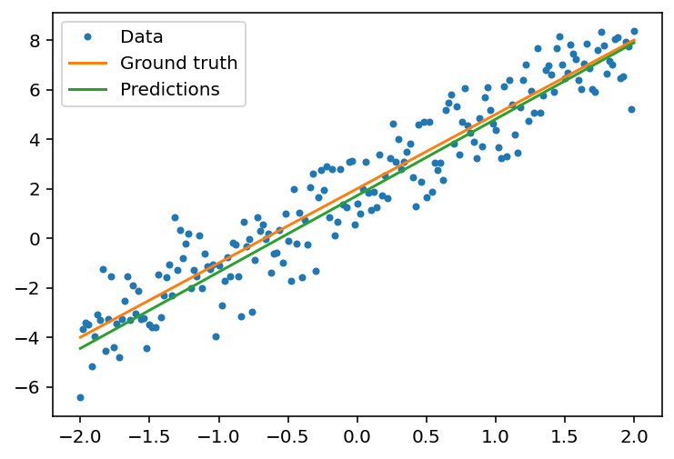

Slide 24
Пример: линейная регрессия (keras)
from keras.models import Sequential
from keras.layers import Dense
model = Sequential()
model.add(Dense(units=1, input_shape=(1,)))
model.summary()
model.compile(optimizer=tf.keras.optimizers.SGD(learning_rate=0.05),
loss='mse')
history=model.fit(x, y, epochs=20 )
y = model.predict(x)
plt.plot(x, y, color='black', label='Model Predictions')
plt.plot(x, f(x), color='red', label='True curve')
plt.show()
keras-regr-my.py

Slide 25
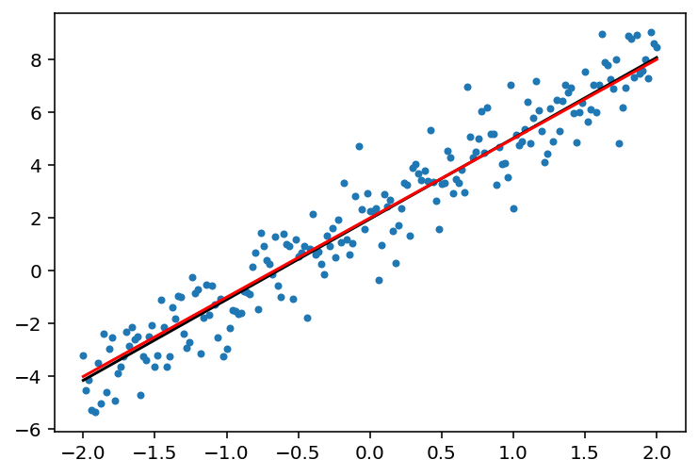
Epoch 1/20
7/7 ━ 0s 6ms/step - loss: 10.9441
Epoch 2/20
7/7 ━ 0s 811us/step - loss: 2.7223
Epoch 3/20
7/7 ━ 0s 735us/step - loss: 1.3325
,,,,,,,,,,,,,,,,,,,,,,,,,,,,,,,,,,,,,,,,,,,,,,,,,,,,,,,,,,
Epoch 19/20
7/7━ 0s 956us/step - loss: 1.0176
Epoch 20/20
7/7━ 0s 723us/step - loss: 1.0076

Slide 26
Пример: распознавание цифр (tensorflow-keras)
https://www.tensorflow.org/datasets/keras_example
http://yann.lecun.com/exdb/mnist
import tensorflow as tf
import tensorflow_datasets as tfds
(ds_train, ds_test), ds_info = tfds.load('mnist',
split=['train', 'test'],
shuffle_files=True,
as_supervised=True,
with_info=True,
)
keras-mnist.py

Slide 27
def normalize_img(image, label):
return tf.cast(image, tf.float32) / 255., label
ds_train = ds_train.map(
normalize_img, num_parallel_calls=tf.data.AUTOTUNE)
ds_train = ds_train.cache()
ds_train = ds_train.shuffle(ds_info.splits['train'].num_examples)
ds_train = ds_train.batch(128)
ds_train = ds_train.prefetch(tf.data.AUTOTUNE)
ds_test = ds_test.map(
normalize_img, num_parallel_calls=tf.data.AUTOTUNE)
ds_test = ds_test.batch(128)
ds_test = ds_test.cache()
ds_test = ds_test.prefetch(tf.data.AUTOTUNE)

Slide 28
model = tf.keras.models.Sequential([
tf.keras.layers.Flatten(input_shape=(28, 28)),
tf.keras.layers.Dense(128, activation='relu'),
tf.keras.layers.Dense(10)
])
model.compile(
optimizer=tf.keras.optimizers.Adam(0.001),
loss=tf.keras.losses.SparseCategoricalCrossentropy(from_logits=True),
metrics=[tf.keras.metrics.SparseCategoricalAccuracy()],
)
model.fit(
ds_train,
epochs=2,
validation_data=ds_test,
)

Slide 29
Epoch 1/10
469/469 ━━━━━━━━━━━━━━━━━━━━ 3s 2ms/step - loss: 0.6337 - sparse_categorical_accuracy: 0.8203 - val_loss: 0.1982 - val_sparse_categorical_accuracy: 0.9439
Epoch 2/10
469/469 ━━━━━━━━━━━━━━━━━━━━ 0s 874us/step - loss: 0.1778 - sparse_categorical_accuracy: 0.9502 - val_loss: 0.1395 - val_sparse_categorical_accuracy: 0.9604
Epoch 3/10
469/469 ━━━━━━━━━━━━━━━━━━━━ 0s 867us/step - loss: 0.1241 - sparse_categorical_accuracy: 0.9638 - val_loss: 0.1091 - val_sparse_categorical_accuracy: 0.9671
Epoch 4/10
469/469 ━━━━━━━━━━━━━━━━━━━━ 0s 862us/step - loss: 0.0934 - sparse_categorical_accuracy: 0.9725 - val_loss: 0.0994 - val_sparse_categorical_accuracy: 0.9690
Epoch 5/10
469/469 ━━━━━━━━━━━━━━━━━━━━ 0s 871us/step - loss: 0.0734 - sparse_categorical_accuracy: 0.9796 - val_loss: 0.0877 - val_sparse_categorical_accuracy: 0.9731
—-------------------------------------------------------------------------------------------------------------------------------------
Epoch 9/10
469/469 ━━━━━━━━━━━━━━━━━━━━ 0s 871us/step - loss: 0.0325 - sparse_categorical_accuracy: 0.9906 - val_loss: 0.0722 - val_sparse_categorical_accuracy: 0.9773
Epoch 10/10
469/469 ━━━━━━━━━━━━━━━━━━━━ 0s 875us/step - loss: 0.0270 - sparse_categorical_accuracy: 0.9933 - val_loss: 0.0746 - val_sparse_categorical_accuracy: 0.9774

